Slide 1
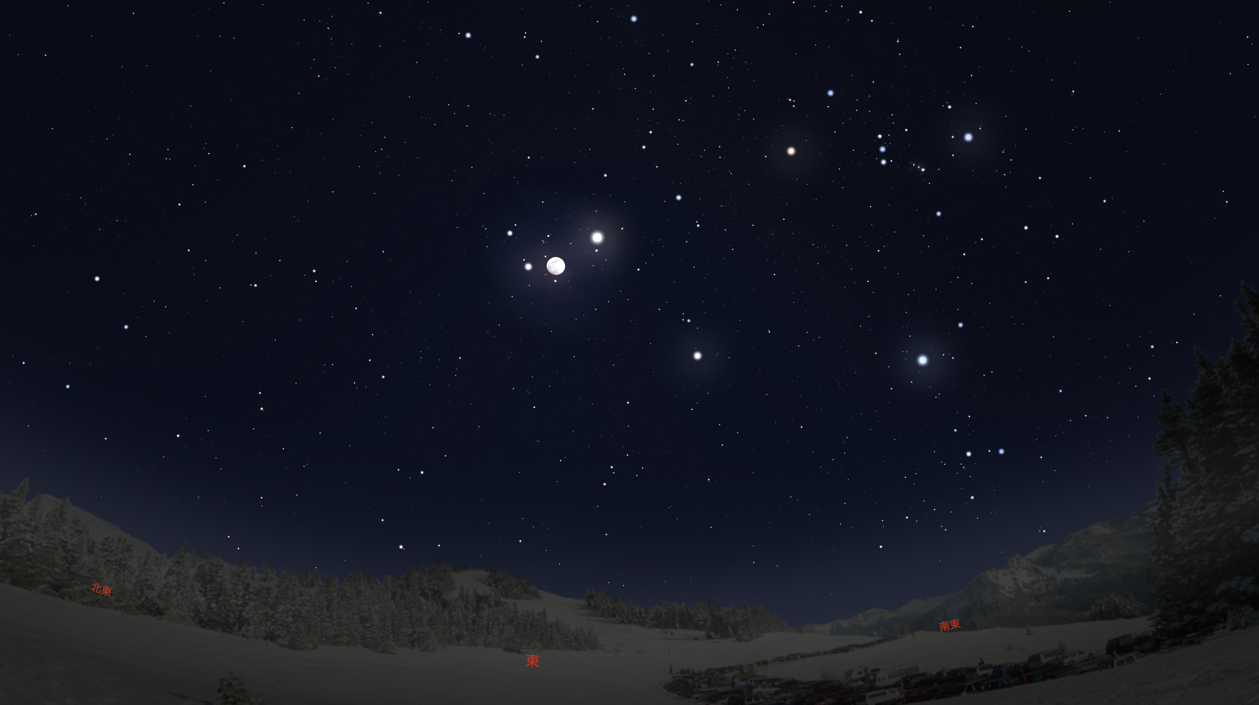
木星
ベテルギウス
カストル
ポルックス
月
プロキオン
シリウス
北東
南東
東

Slide 2
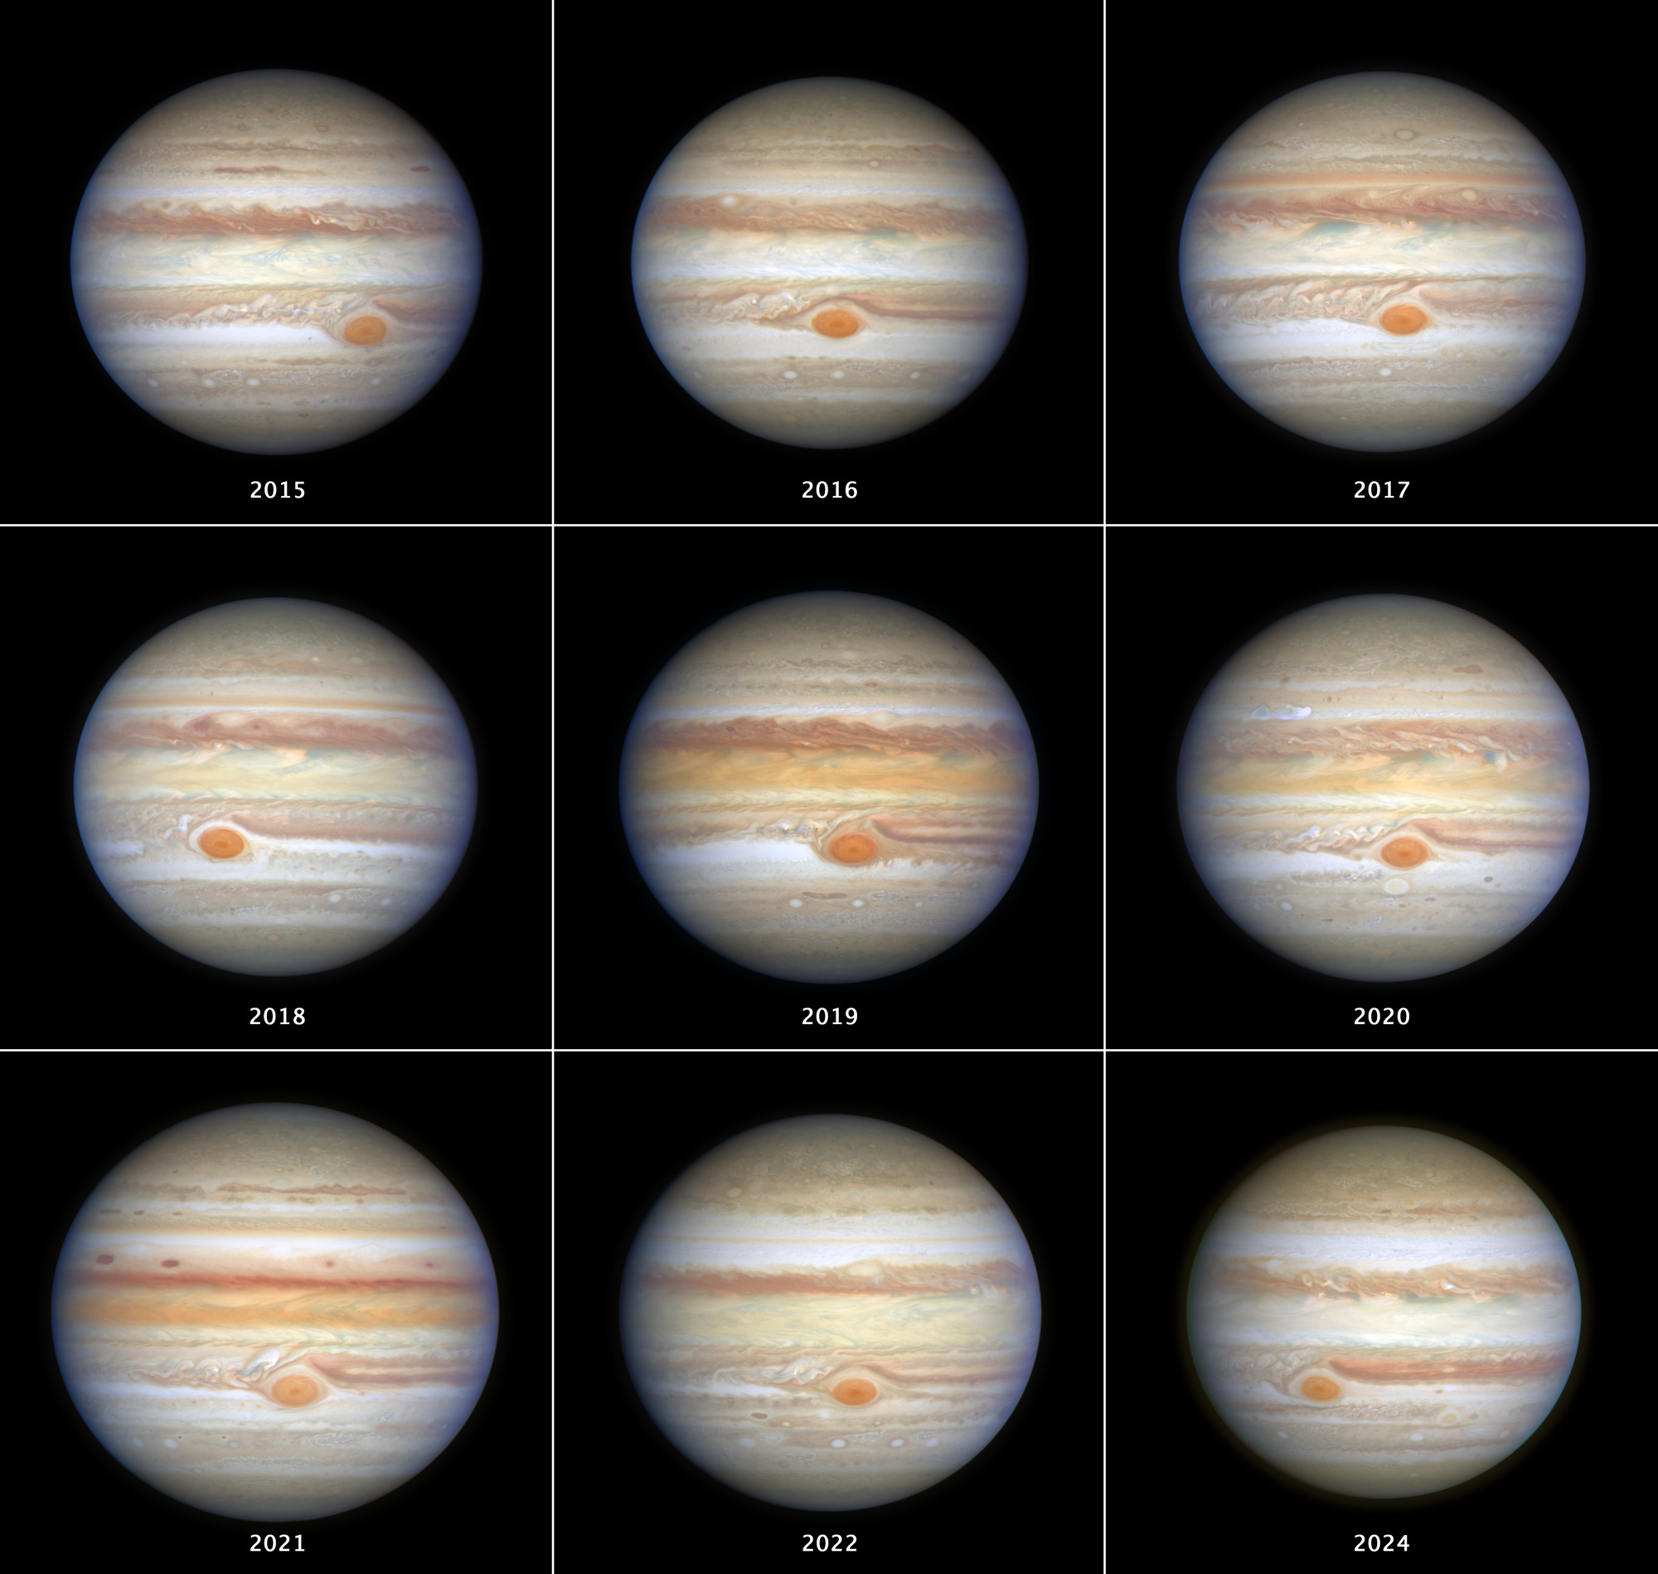
NASA, ESA, Amy Simon (NASA-GSFC), Michael H. Wong (UC Berkeley); Image Processing: Joseph DePasquale (STScI)

